Slide 1
UNIDAD 2 · NLP E IA GENERATIVA · CIENTÍFICO DE DATOS E IA APLICADA
Text Mining y Embeddings
Del texto crudo a vectores con significado
Clase 01 · 4 de octubre
Limpieza · Tokenización · Padding · TF-IDF · Embeddings · Keras
“El futuro lo creas tú…”
Notes:
Bienvenida. Arrancamos la Unidad 2: NLP e IA Generativa. Hoy construimos los cimientos: cómo pasar de texto crudo a tensores que una red neuronal pueda usar. Todo lo que veamos de LLMs más adelante se apoya en estas ideas (tokens, vectores, embeddings).
ANTES DE EMPEZAR: confirmar que todos tengan TensorFlow instalado (pip install -r requirements.txt) y el CSV de IMDb en IMDb_NLP_Processor/dataset/. Si no, se pierde tiempo de clase en instalaciones.

Slide 2
Agenda de hoy
RUTA DE LA SESIÓN
01
0:00
¿Qué es NLP y Text Mining?
Diapositivas
LA PREGUNTA DE HOY
Conceptos, casos reales y el pipeline
¿Cómo convierte una máquina el texto en números con significado?
0:15
Preparar el texto
02
NB 01–04
Limpieza · tokenización · padding
03
0:40
Representar el texto
NB 05–06
BoW · TF-IDF · embeddings
☕ Pausa · 1:05
8 notebooks + 1 proyecto
Ábrelos en orden: NB 01 → NB 08
04
1:15
Manos a la obra
NB 07–08
Clasificador de sentimientos + laboratorio
05
1:45
Proyecto y cierre
IMDb
IMDb · tarea · próxima clase
Notes:
Recorrido de la clase. Los notebooks están numerados en el mismo orden que la agenda, así que los estudiantes pueden seguir la clase abriéndolos uno por uno. La parte práctica fuerte es del minuto 75 al 105. El proyecto IMDb es la tarea evaluable (rúbrica de 100 puntos en su README).

Slide 3




Al terminar la clase podrás…
OBJETIVOS
Diseñar un pipeline NLP
Limpiar con criterio
Texto → limpieza → tokens → tensores → modelo → predicción.
Aplicar preprocesamiento sin perder señal (negaciones, números, emojis).
Convertir texto en tensores
Entender y entrenar embeddings
Tokenizer, secuencias, OOV y padding con maxlen basado en datos.
De one-hot y TF-IDF a vectores densos con la capa Embedding de Keras.
Notes:
Cuatro objetivos. Enfatizar el segundo: el error más común de principiantes es limpiar de más. Y el cuarto es el puente con la próxima clase (Transformers): los embeddings de hoy son 'fijos', los de los Transformers son contextuales.

Slide 4



¿Qué es el Procesamiento de Lenguaje Natural?
CONCEPTOS
“
Basado en reglas
Árboles if-then escritos a mano. Simple, pero no escala ni aprende.
Subcampo de la informática y la IA que usa machine learning para que las computadoras entiendan y se comuniquen con el lenguaje humano.
Estadístico
Machine learning sobre conteos y vectores. Correctores ortográficos, T9.
Deep learning
— IBM, What is NLP?
Redes neuronales: embeddings, seq2seq, Transformers (BERT, GPT, Claude).
Hoy trabajamos en la frontera entre lo estadístico y el deep learning
Notes:
Definición tomada de IBM (ibm.com/think/topics/natural-language-processing). IBM describe tres enfoques históricos: basado en reglas (if-then), estadístico (ML que mapea el lenguaje a vectores; ejemplos: corrector ortográfico, T9) y deep learning (redes neuronales, Transformers, modelos autorregresivos como GPT o Claude).
Pregunta al grupo: ¿qué aplicaciones de NLP usaron hoy sin darse cuenta? (autocompletar, traductor, filtro de spam, asistentes de voz).

Slide 5




Text Mining: del texto no estructurado a insights
CONCEPTOS
Text mining transforma texto no estructurado en un formato estructurado para encontrar patrones y nuevos insights.
NLP es la disciplina más amplia que permite a la máquina entender el lenguaje; el text mining la usa como herramienta.
Servicio al cliente
Gestión de riesgo
Salud
Filtrado de spam
Analizar encuestas, chats y redes para detectar problemas y sentimiento.
Monitorear el sentimiento en reportes de analistas y noticias financieras.
Agrupar literatura biomédica y extraer información de notas clínicas.
Clasificar correos para proteger a los usuarios de fraude y malware.
Fuente: IBM, What is text mining?
Notes:
Fuente: IBM (ibm.com/think/topics/text-mining). IBM define text mining como transformar texto no estructurado en formato estructurado para identificar patrones; menciona técnicas como recuperación de información (tokenización, stemming), tareas NLP (resumen, POS, categorización, sentimiento) y extracción de información (NER).
Casos de uso que lista IBM: servicio al cliente, gestión de riesgo, mantenimiento, salud y filtrado de spam. Conectar con el dataset de hoy: opiniones de clientes = caso de servicio al cliente.

Slide 6
El pipeline que construiremos hoy
LA RUTA DE LA CLASE
Texto crudo
Limpieza
Tokenización
Padding
Vectores
Modelo
“¡Me ENCANTÓ!! 😍”
me encantó
[ 12, 87 ]
[12, 87, 0, 0]
TF-IDF · Embedding
P(positivo) = 0.97
NB 01
NB 02
NB 03
NB 04
NB 05–06
NB 07–08
Regla de oro: el texto nuevo en producción debe pasar exactamente por los mismos pasos (misma limpieza, mismo tokenizer, mismo maxlen) que el texto de entrenamiento.
Notes:
Este es el mapa de toda la clase; volver a esta diapositiva al inicio de cada bloque. Cada paso tiene su notebook. Seguir un ejemplo de punta a punta: la reseña '¡Me ENCANTÓ!! 😍' se limpia, se convierte en índices, se rellena con ceros, se proyecta a vectores y el modelo devuelve una probabilidad.
La regla de oro (consistencia entrenamiento/inferencia) es la causa #1 de bugs en producción.

Slide 7
01
Preparar el texto
Una computadora no entiende palabras: entiende números. Primero hay que limpiar, dividir y ordenar.
Notebooks 01 · 02 · 03 · 04
Notes:
Bloque 1 (25 min). Abrir notebook 01 en vivo y mostrar que cada carácter ya es un número Unicode (ord), pero que esos números no tienen significado: 'a' y 'á' tienen códigos muy distintos.

Slide 8
Preprocesamiento: cada regla se justifica
NOTEBOOK 02
Paso
¿Aplicarlo?
Por qué
"¡¡Me ENCANTÓ el curso!! 😀
5 estrellas @profe"
↓ minúsculas · sin @menciones · sin signos
↓ (números y emojis: depende del problema)
"me encantó el curso 5 estrellas"
Minúsculas
Casi siempre
NLP = nlp = Nlp
URLs y @menciones
Depende
Ruido en sentimiento, señal en spam
Números
Depende
¡Precios, tallas o “5 estrellas” son señal!
Limpieza mínima y conservadora: quitar ruido evidente, no información.
Emojis
Cuidado
😍 o 😡 pueden ser el sentimiento
Stopwords
Cuidado
Quitar “no” invierte el significado
Notes:
En el notebook 02 cada paso se aplica por separado con pandas para ver el antes y el después. Mensaje clave: no hay una limpieza universal. Los números se eliminan en clasificación temática, pero en reseñas '5 estrellas' o '1 estrella' son la señal más fuerte. Los emojis pueden mapearse a palabras (emoji_encanta) en vez de borrarse.
IBM lista como pasos típicos: tokenización, minúsculas, eliminación de stopwords, stemming/lematización y limpieza de puntuación.

Slide 9

El riesgo de sobrepreprocesar
NOTEBOOK 02
me gustó la película
gustó película
quitar stopwords
no me gustó la película
gustó película
¡Idénticas!
quitar stopwords
La negación desapareció. Para un clasificador de sentimiento ambas frases ahora son iguales.
Solución: listas de stopwords adaptadas al problema (conservar “no”, “nunca”, “muy”) o no quitarlas en modelos neuronales.
Notes:
Demostración en vivo en el notebook 02, sección 7. Preguntar antes de mostrar el resultado: ¿qué pasa si quito las stopwords de estas dos frases? Luego mostrar que quedan idénticas.
Los modelos neuronales con embeddings suelen funcionar mejor sin quitar stopwords; aprenden por sí mismos qué palabras importan.

Slide 10


Stemming vs. lematización
NORMALIZAR PALABRAS
Stemming
Lematización
Recorta sufijos con reglas (Porter / Snowball).
Lleva a la forma de diccionario usando morfología y categoría gramatical.
corriendo → corr
corrió → corr
aprendizaje → aprendizaj
corriendo → correr
corrió → correr
mejores → mejor
✓ Rápido y simple
✗ Genera raíces que no son palabras
Úsalo en: Buscadores, procesamiento rápido
✓ Preciso, maneja irregulares
✗ Más lento (spaCy, stanza)
Úsalo en: Clasificación, tareas semánticas
Fuente: IBM, Stemming vs. lemmatization · salidas de stemming reales del notebook 02 (SnowballStemmer)
Notes:
Fuente: IBM (ibm.com/think/topics/stemming-lemmatization). IBM resume: stemming usa reglas para quitar sufijos (rápido, pero con errores de sobre/sub-stemming); lematización usa análisis morfológico y POS tagging para llegar al lema (preciso, más costoso). Recomienda stemming cuando importa la velocidad (buscadores) y lematización cuando importa la precisión semántica.
Los ejemplos de stemming son la salida real del notebook 02. Para lematizar en español se necesita spaCy (es_core_news_sm) o stanza; no lo instalamos hoy.

Slide 11
Tokenización: ¿en qué unidades cortamos el texto?
NOTEBOOK 03
Palabra
Intuitiva. Vocabulario enorme y palabras desconocidas (OOV).
el
modelo
aprende
Carácter
Sin OOV y vocabulario mínimo (28 en el NB 03). Secuencias muy largas.
m
o
d
e
l
o
Subpalabra
Equilibrio: la usan BERT y GPT (BPE, WordPiece). Próxima clase.
token
##iza
##ción
Un token es la unidad mínima que el modelo procesa. Los LLMs cobran y limitan su contexto por tokens.
Notes:
Mostrar los tres niveles. En el notebook 03 la versión por caracteres tiene 28 tokens de vocabulario, pero una frase de 6 palabras se vuelve una secuencia de 50 caracteres.
Conectar con LLMs: cuando un modelo dice 'contexto de 200K tokens' o cobra por millón de tokens, se refiere a subpalabras. Eso lo veremos con Transformers.

Slide 12
Tokenizer de Keras: palabras → índices
NOTEBOOK 03
word_index
from tensorflow.keras.preprocessing.text import Tokenizer
tokenizer = Tokenizer(num_words=1000, oov_token="<OOV>")
tokenizer.fit_on_texts(textos_train) # aprende vocabulario
seq = tokenizer.texts_to_sequences(
["el modelo aprende patrones"])
# [[2, 18, 19, 20]]
0
reservado para padding
1
<OOV> palabra desconocida
2
el
3
la
…
por frecuencia
fit_on_texts construye el vocabulario ordenado por frecuencia
word_index diccionario palabra → índice
texts_to_sequences convierte cada texto en lista de enteros
Texto nuevo en producción:
“…aprende embeddings increíbles con transformers”
→ …aprende embeddings <OOV> <OOV> transformers
Notes:
Recorrer el código en el notebook 03. Puntos importantes: el índice 0 nunca se asigna a una palabra (es el padding); el 1 es el token OOV. Sin oov_token, las palabras desconocidas simplemente desaparecen de la secuencia y el modelo ni se entera de que había algo.
Pregunta trampa: ¿'modelo'=18 está más cerca de 'aprende'=19 que de 'red'=40? No: los índices son etiquetas, no medidas de similitud. Esa es la motivación de los embeddings.
Mencionar TextVectorization como alternativa moderna de Keras 3 (sección 7 del notebook).

Slide 13
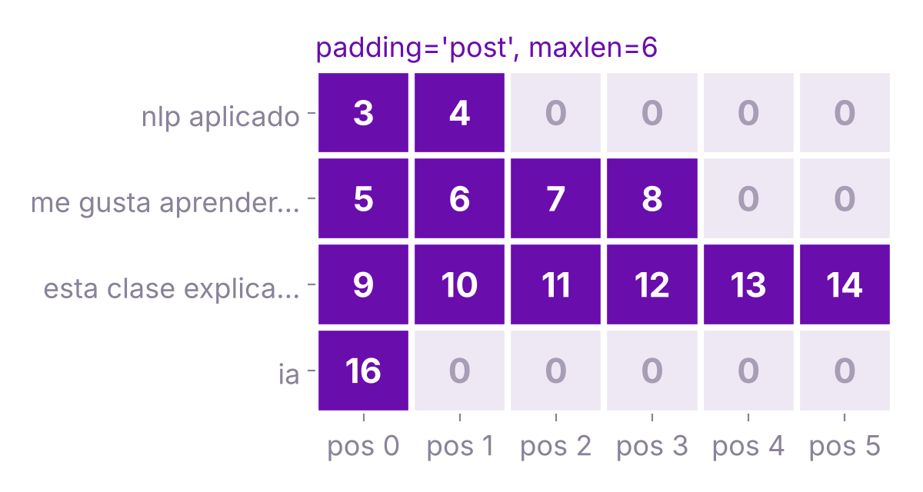
Padding: todas las secuencias del mismo largo
NOTEBOOK 04
¿Por qué? una red procesa lotes como tensores rectangulares (n_textos × maxlen).
post ceros al final; conserva el inicio. Lo usual con mask_zero=True.
pre ceros al inicio; clásico en RNN/LSTM antiguas.
truncating decide si se recorta el inicio o el final de los textos largos.
p95
Elige maxlen con datos, no a ojo. En las opiniones de clientes el percentil 95 es 10 tokens: con maxlen = 10 solo se recorta el 4,4 % de los textos.
Notes:
Mostrar en el notebook 04 que np.array con listas de distinto largo falla (error de forma inhomogénea). Luego pad_sequences.
Las cifras del percentil vienen del notebook 04 con el dataset de opiniones. En IMDb el p90 es 457 tokens; acotamos a 300 por memoria.
Adelantar el concepto de máscara: con Embedding(mask_zero=True) el modelo ignora los ceros.

Slide 14
02
Representar el texto
Los índices no tienen significado. Necesitamos vectores donde la distancia signifique algo.
Notebooks 05 · 06
Notes:
Bloque 2 (25 min). La pregunta que guía este bloque: ¿cómo hacemos que 'perro' y 'gato' estén más cerca entre sí que de 'avión'?

Slide 15
Evolución de las representaciones de texto
NOTEBOOK 05
más semántica · vectores más densos
One-Hot
Bag of Words
TF-IDF
Embeddings
Un 1 en la posición de la palabra
Conteo de cada palabra en el documento
Conteo ponderado por rareza en el corpus
Vector denso aprendido de los datos
✓ Simple e interpretable
✓ Baseline rápido
✓ Destaca términos informativos
✓ Capturan similitud semántica
✗ Vectores gigantes; todas las palabras igual de distintas
✗ Pierde orden y contexto
✗ No entiende sinónimos
✗ Necesitan datos; posibles sesgos
Notes:
Tabla resumen de la evolución (también está en el README). IBM señala que one-hot crea vectores dispersos con dimensión igual al tamaño del vocabulario, ineficientes y sin significado; BoW y TF-IDF carecen de la profundidad contextual de los embeddings basados en predicción.
TF-IDF sigue siendo un baseline muy fuerte: en el laboratorio lo comparamos contra la red.

Slide 16
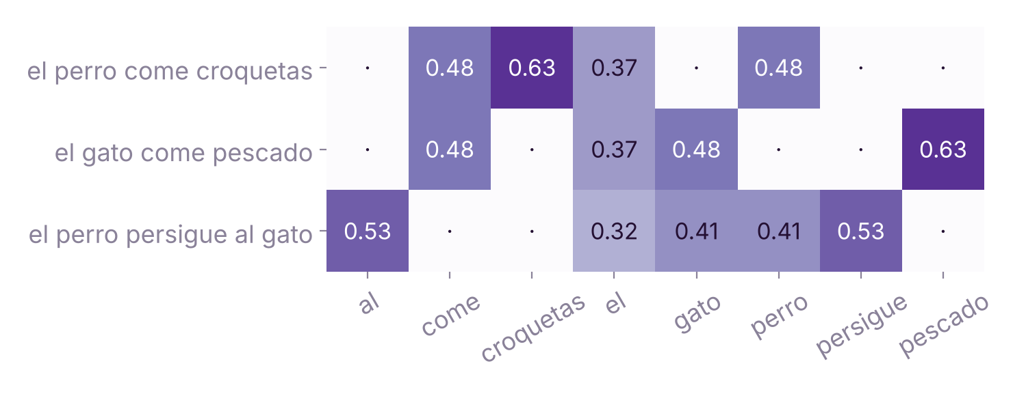
Bag of Words y TF-IDF en acción
NOTEBOOK 05
Dos limitaciones que verás en el notebook
Pierde el orden
“el perro persigue al gato” y “el gato persigue al perro” tienen el mismo vector BoW.
No entiende sinónimos
coseno(carro, automóvil) = 0.51 = coseno(carro, helado). Solo compara palabras idénticas.
TF-IDF = frecuencia en el documento × rareza en el corpus
“el” aparece en todos los textos → peso bajo (0.32–0.37). “croquetas” solo en uno → peso alto (0.63).
Fuente: IBM, What is bag of words? · valores reales del notebook 05
Notes:
La matriz es la salida real de TfidfVectorizer sobre tres frases. IBM explica que TF-IDF mejora BoW reduciendo el peso de las palabras comunes en toda la colección; y lista como limitaciones de BoW: ignora correlaciones y contexto, no maneja frases multi-palabra, trata igual las palabras polisémicas y genera modelos dispersos de alta dimensión propensos a sobreajuste.
En el notebook 05 hay un mini buscador de noticias con TF-IDF + similitud coseno: buscar 'partido de futbol' falla porque las noticias usan 'campeonato' y 'torneo'.

Slide 17
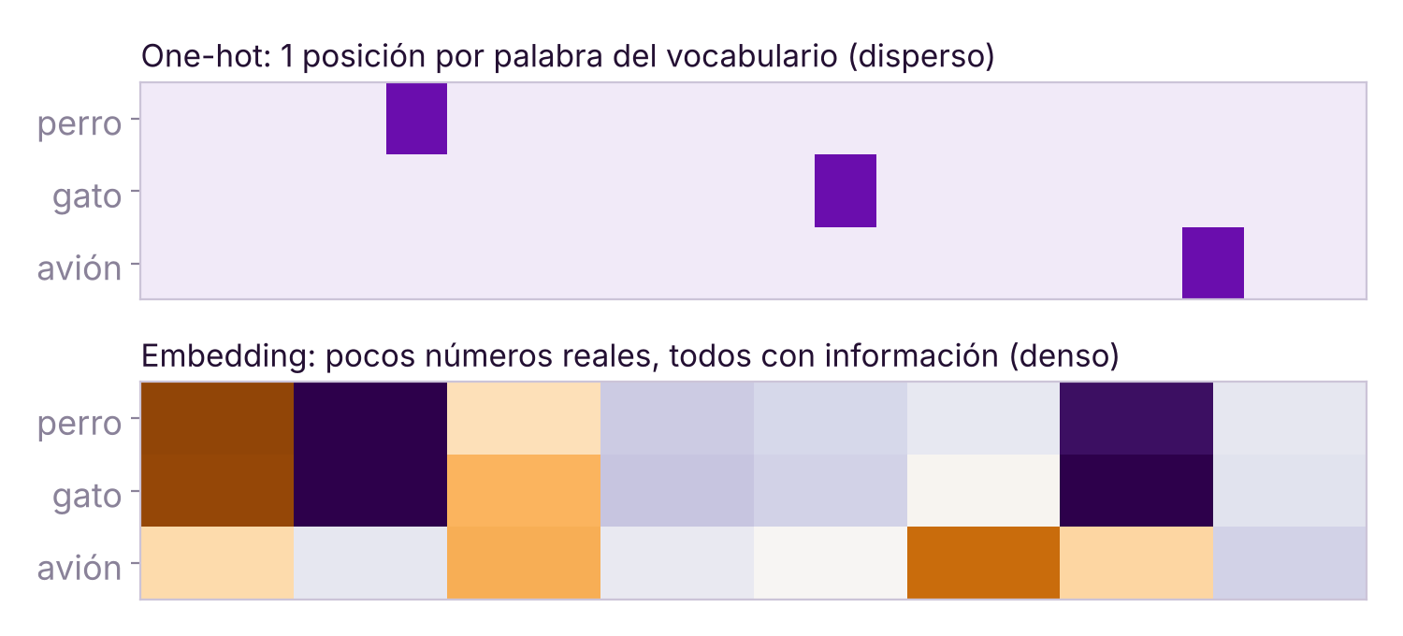
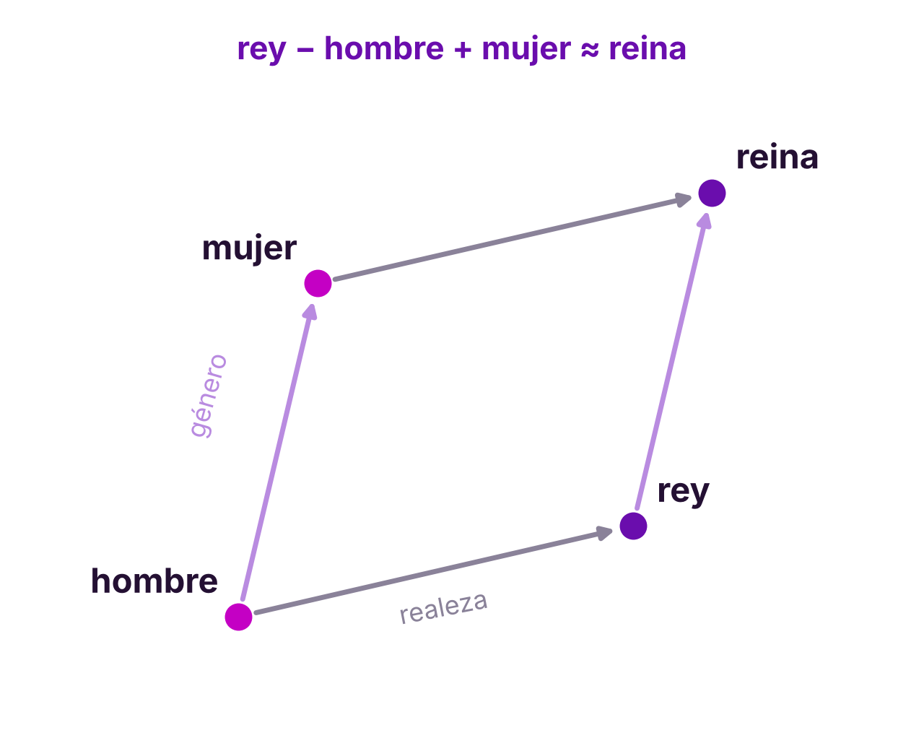
Word embeddings: palabras como puntos en un espacio
NOTEBOOK 06
Representan las palabras como vectores en un espacio multidimensional, donde la distancia y la dirección reflejan la similitud y las relaciones entre ellas.
— IBM, What are word embeddings?
Las relaciones se vuelven direcciones en el espacio
Notes:
Contraste visual: one-hot (casi todo ceros) vs embedding (pocos números, todos con información; 'perro' y 'gato' tienen patrones parecidos).
La analogía rey − hombre + mujer ≈ reina es el ejemplo clásico de Word2Vec (Mikolov et al., 2013): la diferencia hombre→mujer es aproximadamente la misma dirección que rey→reina. El diagrama es ilustrativo (2D); los embeddings reales tienen 50 a 300+ dimensiones.

Slide 18
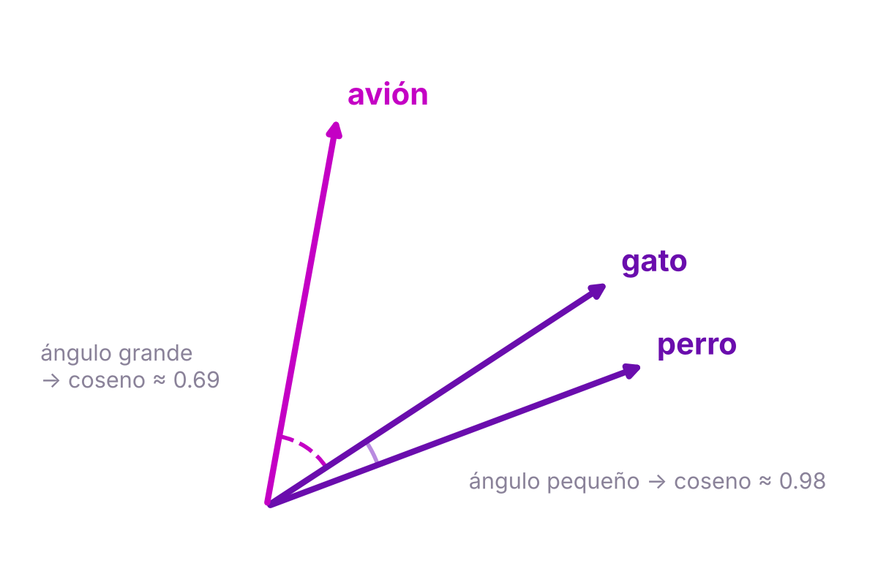
¿Cómo medimos cercanía y cómo se aprenden?
NOTEBOOK 06
Word2Vec
CBOW predice la palabra a partir de su contexto; Skip-gram predice el contexto a partir de la palabra (mejor con palabras raras).
GloVe
Usa estadísticas globales de co-ocurrencia de todo el corpus (factorización de matrices).
FastText
Divide las palabras en n-gramas de caracteres: maneja palabras raras y fuera de vocabulario.
sim(u, v) = (u · v) / (‖u‖ · ‖v‖)
1 → misma dirección
0 → sin relación
-1 → dirección opuesta
Capa Embedding
Lo que haremos hoy: los vectores se aprenden durante el entrenamiento de nuestra propia tarea.
Idea común: palabras usadas en contextos parecidos terminan con vectores parecidos.
Notes:
Similitud coseno: mide el ángulo, no la longitud del vector. El diagrama muestra perro y gato con ángulo pequeño (coseno ≈ 0.98) y avión con ángulo grande.
Resumen de IBM (ibm.com/think/topics/word-embeddings): Word2Vec tiene dos arquitecturas, CBOW (predice la palabra objetivo desde el contexto, mejor con palabras frecuentes) y Skip-gram (predice el contexto desde la palabra, mejor con palabras raras). GloVe usa estadísticas globales de co-ocurrencia. FastText usa n-gramas de caracteres y maneja OOV. Limitación que menciona IBM: Word2Vec no maneja la polisemia (un vector por palabra) → Transformers.

Slide 19
La capa Embedding: una tabla de búsqueda entrenable
NOTEBOOK 06
Índices
Embedding
Vectores
Pooling
Dense
(batch, len)
W: V × d
(batch, len, d)
(batch, d)
(batch, 1)
[2, 17, 25, 0]
fila i = vector del token i
un vector por token
promedio de la frase
P(positivo)
import keras
from keras import layers
model = keras.Sequential([
keras.Input(shape=(MAX_LEN,)),
layers.Embedding(VOCAB, 16, mask_zero=True),
layers.GlobalAveragePooling1D(),
layers.Dense(16, activation="relu"),
layers.Dense(1, activation="sigmoid"),
])
input_dim tamaño del vocabulario + 1 (por el padding)
output_dim dimensión d de cada vector
Parámetros = V × d → 330 × 8 = 2 640
mask_zero ignora los ceros del padding
Keras 3 keras.Input reemplaza a input_length (obsoleto)
Notes:
La capa Embedding es literalmente una matriz W de V filas por d columnas. Pedir el vector del token 3 es leer la fila 3: el notebook 06 lo comprueba con np.allclose. Al inicio los valores son aleatorios; el entrenamiento los ajusta.
Cambio importante para quien tenga código viejo: en Keras 3 'input_length' está obsoleto (lanza warning) y sin keras.Input el summary aparece sin parámetros. Por eso todos los notebooks usan keras.Input(shape=(MAX_LEN,)).

Slide 20
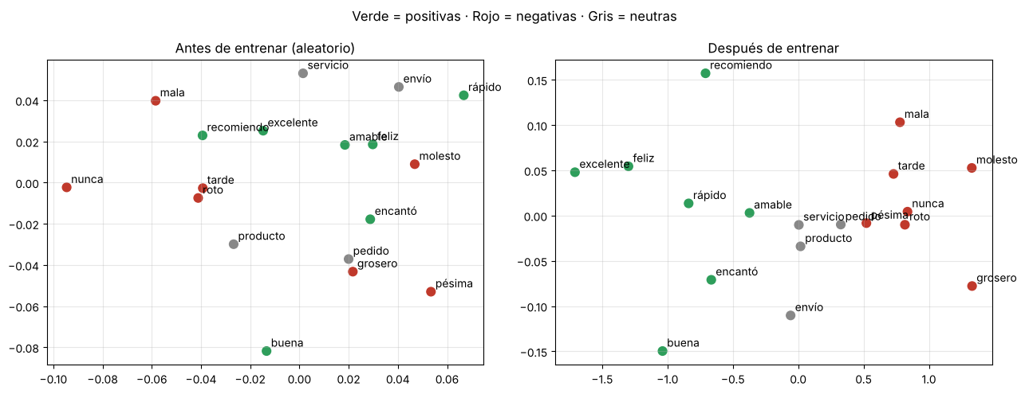
Lo que aprendió nuestra Embedding (sin que se lo dijéramos)
NOTEBOOK 06
Solo con las etiquetas positivo/negativo, el modelo separó las palabras por sentimiento y dejó las neutras (producto, pedido, servicio) en el centro.
Notes:
Gráfico real del notebook 06: proyección PCA de los vectores de 8 dimensiones antes y después de entrenar con 320 opiniones. Antes: puntos aleatorios. Después: palabras positivas a la izquierda, negativas a la derecha, neutras en el centro.
Punto pedagógico: la Embedding aprende lo que la tarea necesita. Para sentimiento aprende 'polaridad'; con tareas más generales (predecir la palabra siguiente, como Word2Vec o los LLMs) aprende relaciones mucho más ricas.

Slide 21
03
Manos a la obra
Un clasificador de sentimientos de punta a punta, un laboratorio de experimentos y un proyecto real.
Notebooks 07 · 08 · IMDb
Notes:
Después de la pausa. Bloque práctico (30 min). Los estudiantes ejecutan el notebook 07 mientras el docente comenta las decisiones; luego el 08 en parejas.

Slide 22
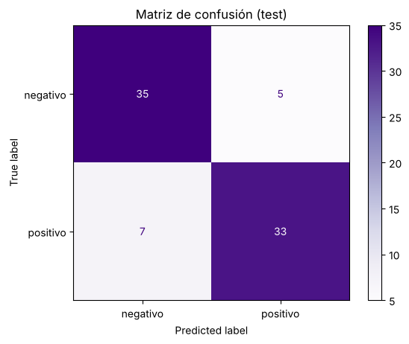



Mini clasificador de sentimientos
NOTEBOOK 07 · 320 OPINIONES DE CLIENTES
Split antes de tokenizar
85 %
El tokenizer solo ve train: sin fuga de información.
maxlen = percentil 95
accuracy en test
(80 opiniones)
Basado en datos, no a ojo.
mask_zero=True
0.85
El padding no entra en el promedio.
F1 macro
EarlyStopping
Se detiene cuando la validación deja de mejorar.
12 errores de 80: el notebook los lista para leerlos uno por uno.
Falla con: “no estuvo nada mal” → negativo
Notes:
Resultados reales del notebook 07 (semilla 42). Importante: el dataset original tenía la etiqueta escrita dentro del texto ('caso positivo 1') y frases repetidas, así que el modelo sacaba 100 % haciendo trampa. Se reemplazó por 320 opiniones únicas.
Análisis de errores: 'no estuvo nada mal' se clasifica como negativo porque el promedio de embeddings ve 'no', 'nada' y 'mal', todas palabras negativas, y no ve el orden. Esto motiva la próxima clase.

Slide 23
Laboratorio: experimentar con método
NOTEBOOK 08 · 60 RESEÑAS DE PELÍCULAS
Experimento | Accuracy | F1
Base (maxlen 12, d = 16) | 0.667 | 0.706
maxlen = 4 | 0.667 | 0.667
maxlen = 30 | 0.667 | 0.706
d = 4 | 0.733 | 0.714
d = 64 | 0.667 | 0.706
vocabulario = 30 | 0.600 | 0.625
Baseline TF-IDF + LogReg | 0.600 | 0.625
Un cambio a la vez: así sabemos qué causó la diferencia.
Siempre un baseline: si la red no supera a TF-IDF, no vale su complejidad.
Cuidado con concluir: con 15 reseñas de test, un solo error mueve la accuracy ~7 puntos.
Desafío en parejas
Agrega 3 experimentos propios, prueba sin mask_zero con maxlen 30 y escribe 5 reseñas difíciles.
Notes:
Tabla real del notebook 08. La lección no es qué configuración 'gana' (las diferencias no son significativas con 15 ejemplos de test), sino el método: variar un hiperparámetro a la vez, comparar contra un baseline y desconfiar de diferencias pequeñas. Para decidir en serio se usa validación cruzada o más datos, que es justamente el proyecto IMDb.

Slide 24
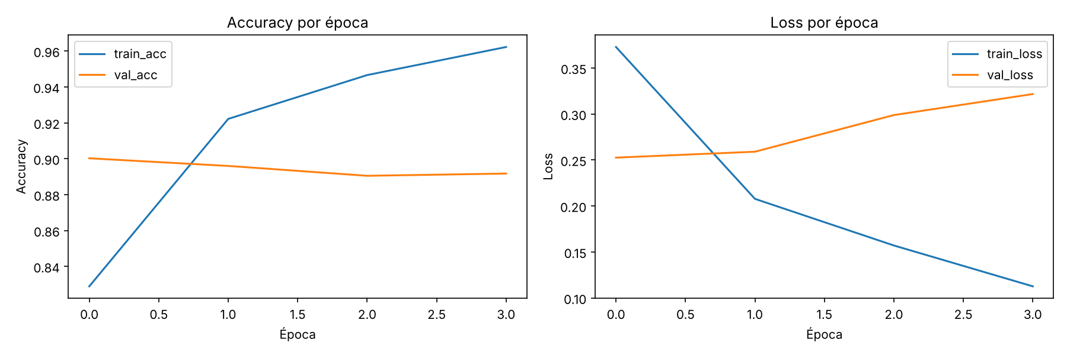
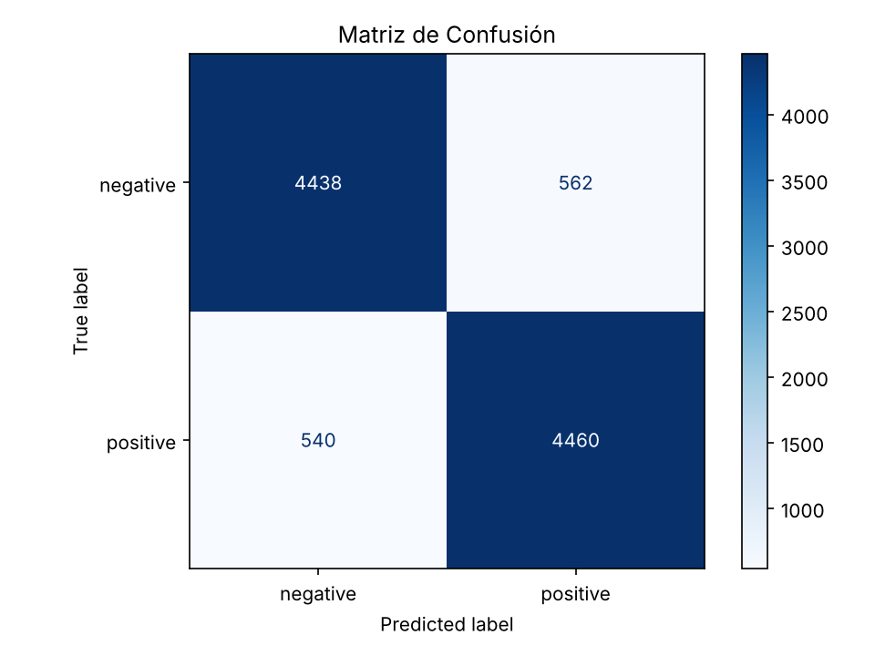
Proyecto: IMDb NLP Processor
TAREA EVALUABLE · IMDb_NLP_Processor/
50 000
89 %
0.957
reseñas reales
(Kaggle, en inglés)
accuracy en test
(10 000 reseñas)
AUC en test
1. EDA distribución de clases y longitudes
2. Limpieza HTML, URLs, números, signos
3. Tokenización vocabulario de 20 000 palabras
4. Padding maxlen por percentil (p90 acotado a 300)
5. Embedding red con Dropout, EarlyStopping y métricas
6. Reflexión 6 preguntas técnicas + punto extra
Rúbrica de 100 puntos + 10 extra en el README del proyecto
Notes:
Resultados reales al ejecutar el notebook actividad.ipynb con las 50 000 reseñas (CPU, menos de 1 minuto de entrenamiento). Mejoras aplicadas al proyecto: el tokenizer se ajusta solo con train, la validación de EarlyStopping sale de train (no del test), maxlen por percentil, mask_zero y compatibilidad con Keras 3.
Notar en las curvas que el modelo empieza a sobreajustar desde la época 2: EarlyStopping restaura los mejores pesos.
Entregables: repositorio en GitHub, código organizado en src/, notebook ejecutado, README y evidencias en images/.

Slide 25


Buenas prácticas y errores comunes
CHECKLIST
Haz esto
Evita esto
Limpiar según el dominio, justificando cada regla
Conservar negaciones, números y emojis cuando son señal
Reservar un token <OOV>
Elegir maxlen y num_words con percentiles y frecuencias
Split antes de ajustar el tokenizer
Misma limpieza y tokenizer en entrenamiento e inferencia
Reportar F1 y matriz de confusión, no solo accuracy
Olvidar pad_sequences antes de entrenar
Vocabulario demasiado pequeño: todo se vuelve <OOV>
Sobrepreprocesar (quitar “no”)
Cambiar las reglas de limpieza entre train y test
Usar el test para EarlyStopping o para ajustar el tokenizer
Elegir maxlen sin mirar la distribución de longitudes
Confiar en resultados “perfectos” sin revisar los datos
Notes:
Checklist para revisar el proyecto IMDb antes de entregar. El último error ('confiar en resultados perfectos') pasó en este mismo material: el dataset original daba 100 % porque la etiqueta estaba escrita en el texto. Buena anécdota para la clase: si un resultado es demasiado bueno, revisa los datos.

Slide 26

Los límites de hoy son el punto de partida de mañana
PRÓXIMA CLASE: TRANSFORMERS Y SELF-ATTENTION
Un vector fijo por palabra
“Fui al banco a retirar dinero” vs. “me senté en el banco del parque”: la misma palabra recibe el mismo vector.
Self-attention
El orden se pierde
Cada token “mira” a los demás tokens de la frase y pondera su importancia según el contexto. Así nacen los embeddings contextuales de BERT y GPT.
El promedio de embeddings ve “not”, “bad” y concluye negativo: “This movie was not bad at all” → negative.
Contexto limitado
Las dependencias entre palabras lejanas de la frase no se modelan.
Embeddings fijos → atención → Transformers → LLMs
Ejemplo “not bad”: salida real del proyecto IMDb
Notes:
Preguntas puente para cerrar: ¿cómo debería cambiar el vector de 'banco' entre contexto financiero y geográfico? ¿Qué gana el modelo si cada palabra pondera dinámicamente a las demás? ¿Por qué la atención escaló mejor que RNN/LSTM en contextos largos?
IBM también menciona que los Transformers y la atención capturan relaciones bidireccionales y dependencias de largo alcance, base de BERT y GPT.

Slide 27

Para la próxima clase
TAREA Y RECURSOS
Tarea
Para profundizar (IBM Think)
Completar el proyecto IMDb NLP Processor y subirlo a GitHub
Ejecutar los desafíos del notebook 08
Responder las preguntas de reflexión de cada notebook
Punto extra: comparar maxlen p50 vs. p90 en IMDb
What is NLP?
ibm.com/think/topics/natural-language-processing
What is text mining?
ibm.com/think/topics/text-mining
Stemming vs. lemmatization
ibm.com/think/topics/stemming-lemmatization
What is bag of words?
ibm.com/think/topics/bag-of-words
What are word embeddings?
ibm.com/think/topics/word-embeddings
“El futuro lo creas tú…”
Notes:
Cierre. Recordar la fecha de entrega del proyecto IMDb (rúbrica en el README del proyecto). Los artículos de IBM Think son lecturas cortas en inglés que cubren exactamente los temas de hoy; fueron la fuente de las definiciones citadas en las diapositivas.
Preguntas finales abiertas al grupo.

